Slide 1
الأقلاع في الحاسوب

Slide 2
إقلاع الحاسوب (Booting) هو أولى الخطوات وأهمها لبناء نظام التشغيل الذي هو الخطوة الثانية بعد تشغيل الجهاز أي وصل التيار (الطاقة الكهربائية ) من التوقف إلى التشغيل (soft)
وتبدأ عملية التشغيل بالضغط على زر التشغيل، أو عن طريق أمر برمجي (Software Command)، وتنتهي عملية الإقلاع عند تسلم نظام التشغيل القيادة.
إقلاع الحاسوب (Hard).. أو الإقلاع التمهيدي هي أهم مرحلة وأول العمليات التي يتم تنفيذها في الحاسوب فور وصل الجهاز بالتيار الكهربائي وتحويل من وضع التوقف (Stop mode) إلى وضع التشغيل (soft)، في حالة عدم إجراء اختبار التشغيل الذاتي (Self-test) أو التغاضي عنه.
ان الهدف المنشود من عملية إقلاع الحاسوب هو إعطاء نظام التشغيل (Operating System) الحرية للتعرف على محتويات جهاز الحاسوب وأن يقوم باستدعاء البرامج المرنة والأكثر سهولة في الاستخدام.

Slide 3
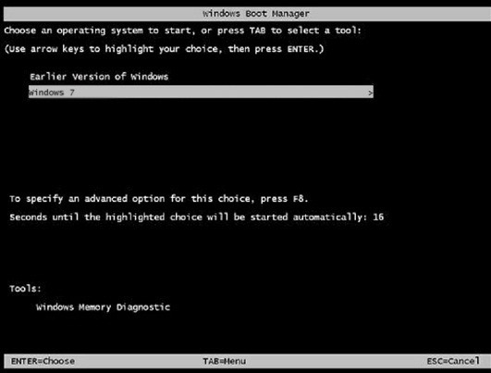
تشير عملية البووت إلى التمهيد لفتح الكمبيوتر، ويمكن للمستخدم تحديد أولوية عملية التشغيل سواء من خلال إجراء عملية الإقلاع عبر القرص الصلب، أو عبر مشغل أقراص الـ DVD أو عبر فلاشات USB، حيث يكون هذا الإجراء مهمة خاصة عند تثبيت نظام ويندوز جديد، مع ملاحظة أنه تختلف أنظمة إقلاع ويندوز باختلاف الإصدارات

Slide 4
تنتهى عملية الإقلاع بمجرد تسلم نظام التشغيل المسؤولية للتحكم، مع ملاحظة أنه فى أجهزة الكمبيوتر الحديثة لا تستغرق عملية الإقلاع وقتًا، ويتم بواسطتها الاختبار الذاتى وتهيئة المكونات ثم إيجاد وتحميل نظام التشغيل، وهى تعتمد على برنامج يعرف بـ"محمل الإقلاع أو "Bootloader" وهو المسئول عن تحميل باقى أجزاء نظام التشغيل بعد نجاح اختبارات التشغيل الذاتي.

Slide 5
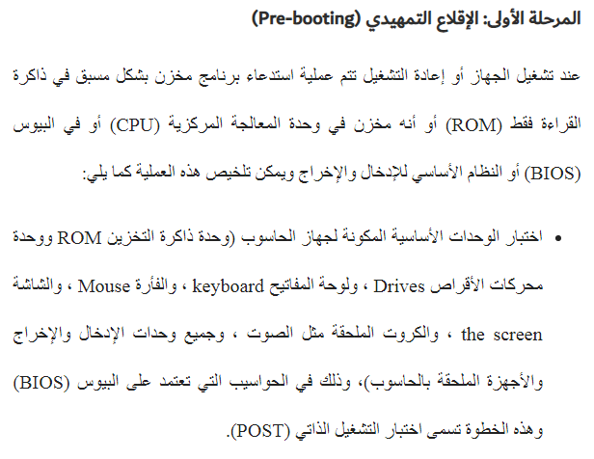
مراحل الإقلاع (Booting)
للإقلاع مرحلتان أساسيتين عند بدء تشغيل الحاسوب (the computer):

Slide 6
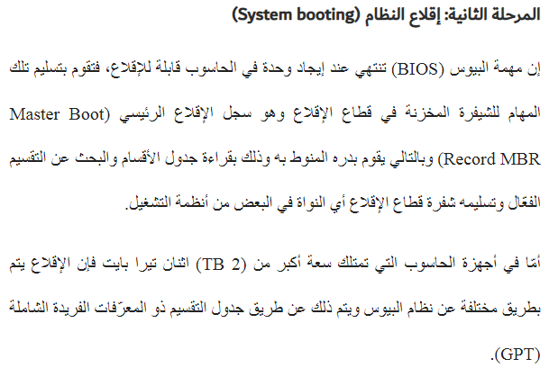
قراءة وتنفيذ تفضيلات المستخدم إن وجدت، ترتيب الأجهزة المراد استخدامها للإقلاع من خلالها، أو السماح باستمرارية الإقلاع.
العمل على إيجاد برنامج مستواه أعلى من برنامج الإقلاع وتسليمه المهمة (نظام التشغيل).

Slide 7
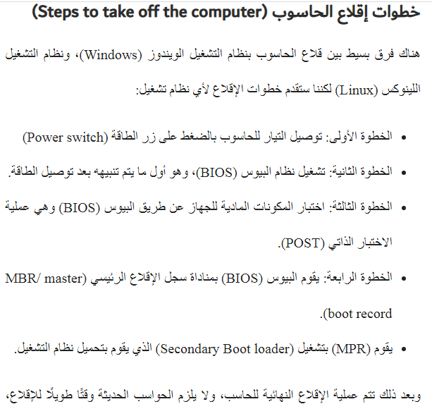

Slide 9
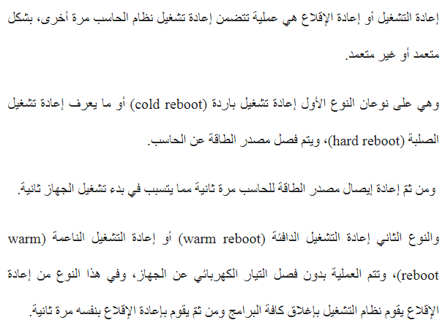
إعادة التشغيل Reboot))

Slide 10
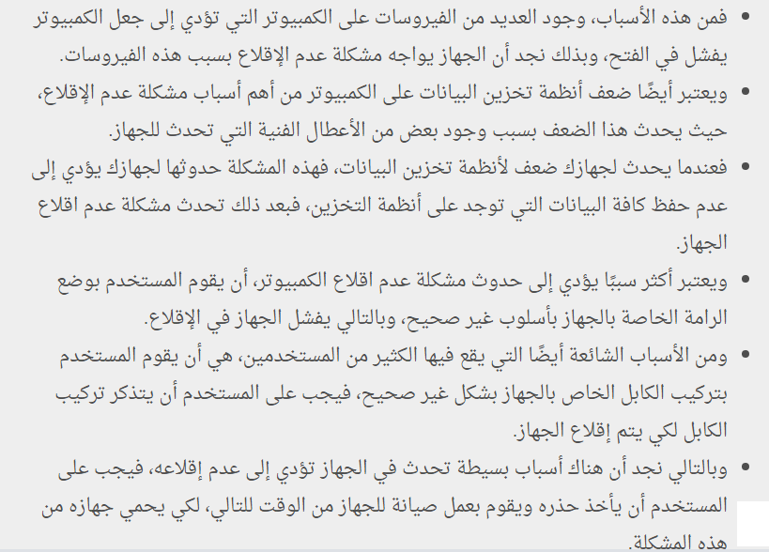
مشكلة عدم اقلاع الحاسوب وظهور الشاشة السوداء

Slide 11
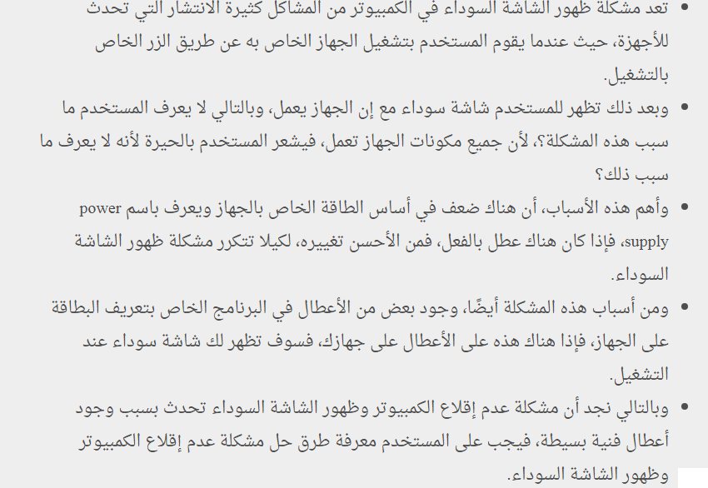
مشكلة ظهور الشاشة السوداء

Slide 12
المصادر
(1https://www.magltk.com/booting/
ماهو اقلاع الحاسوب, وخطوات الأقلاع

